Slide 1

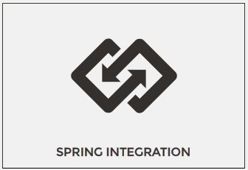

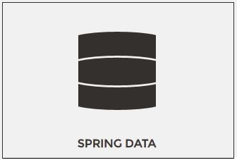
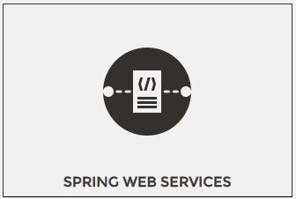

Sostituisci con logo spring rest

Slide 2
Spring
Cosa è
Componenti Analizzate
Spring Core
Setup
of control
OveInversion rview componenti
Controller – Component – Service
Converter
Spring DB
Setup JNDI DB
Transazionalità container based
Query autogenerate
Query cablate
Spring MVC
NO PARAM
PARAM
HANDLING EXCEPTION
Spring WebService
Spring REST (API e consumo)
Spring Spring batch
AGENDA

Slide 3
SPRING
Spring è un framework open source creato originariamente da Rod Johnson per indirizzare le problematiche di progettazione e sviluppo di complesse applicazioni enterprise, gestendo il ciclo di vita di un POJO come se fosse un EJB. Oggi Spring non si limita allo sviluppo lato server ma supporta lo sviluppo di ogni tipo di applicazione Java introducendo semplicità, testabilità e basso accoppiamento.

Slide 4
OBBIETTIVO SPRING
SEMPLIFICARE LO SVILUPPO JAVA
AUMENTARE LA QUALITA’ DEL CODICE
Tramite:
Integrazione di Spring sul codice da produrre agile e poco invasiva
Basso accoppiamento tramite DI ed Interfacce
Programmazione dichiarativa attraverso aspetti e convenzioni comuni
Eliminazione duplicazione di codice tramite aspetti e templates

Slide 5
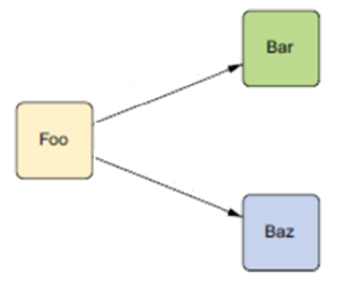
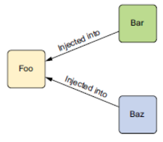
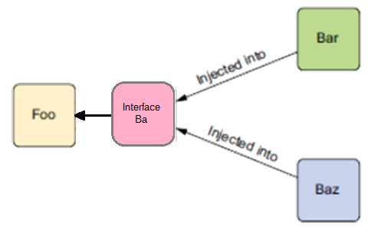
Basso accoppiamento
Spring gestisce i Beans e le loro relazioni tramite Dependency Injection al fine di produrre codice più facile da leggere, da mantenere e da testare:
La Dependency Injection è una forma di IoC, dove le dipendenze tra oggetti non vengono gestite internamente alla classe, ma vengono configurate tramite costruttori/metodi/servizi look-up.
O
L
D
N
E
W

Slide 6
Integrazione Spring poco invasiva
L’utilizzo di Spring sul progetto risulta immediato e poco invasivo, in quanto per essere utilizzato, non vengono richiamate sue dirette API, non vengono implementate interface o estese classi. L’utilizzo del framework si basa sul concetto di Inversion of Control, nel quale tramite annotazioni dichiarative, è il framework che individua quando eseguire determinate attività, evitando così allo sviluppatore di aggiungere righe di codice per sfruttare le sue potenzialità.
Tramite Spring le semplici classe POJOs vengono arricchite di funzionalità e lo stesso ciclo di vita dell’oggetto può essere interamente gestito dal framework con il solo uso delle @Annotation, trasformando le classi POJOs in Beans.

Slide 7
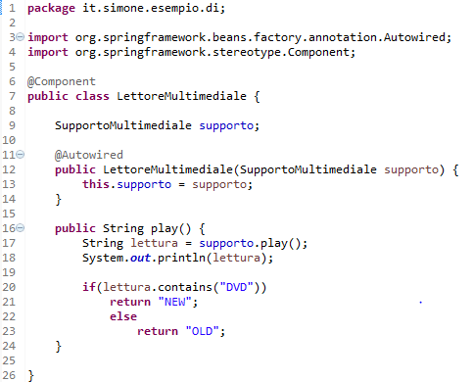
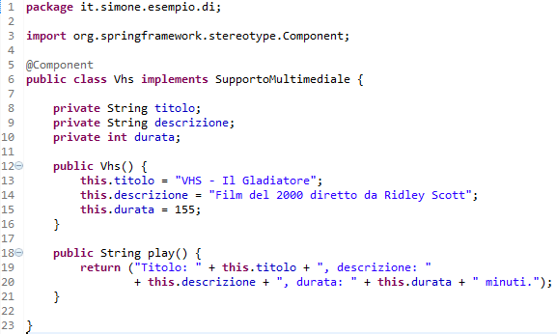
ESEMPIO CODICE DEPENDENCY INJECTION (1)
Chiamante
Chiamato
Notes:
All’esempio su eclipse prima lancia it.simone.esempio.di.TestDI senza @Component su LettoreMultimdiale per far vedere l’eccezione.
Dopo inserisci l’annotazione e fai vedere come tutto lavora.
Primo esempio con la classe Dvd senza annotazione, poi con annotazione (senza Primary) e poi risolvi eccezione con primary.
Cosi accenno all’autowiring, al get di un bean da ApplicationContext e alla risoluzione di ambiguità in fase di Wiring.

Slide 8
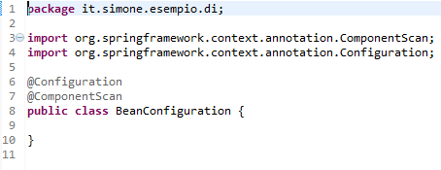
ESEMPIO CODICE DEPENDENCY INJECTION (2)
Configurazione

Slide 9
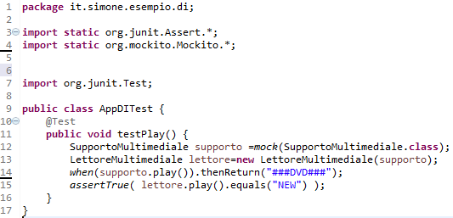
ESEMPIO CODICE DI TEST
Notes:
Abbiamo forzato il return del metodo del SupportoMultimediale, andando così a testare realmente solo la parte di metodo dell’oggetto LettoreMultimediale

Slide 10
TEMPLATES
Spesso è richiesto sviluppare codice ridondante
Es:
Jdbc (Apertura connessione, Chiusura connessione, gestione eccezioni)
REST
JMS
Spring offre Templates per focalizzarsi sulle logiche di business e far gestire al framework l’integrazione con i diversi protocolli
VALUTARE DI ELIMINARE QUESTA SLIDE IN QUANTO DAVVERO SUPERFICIALE

Slide 11
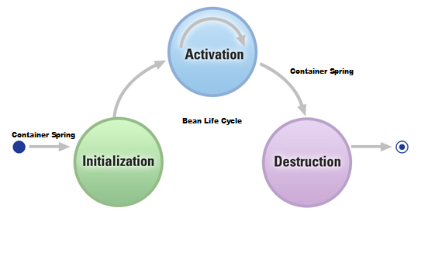
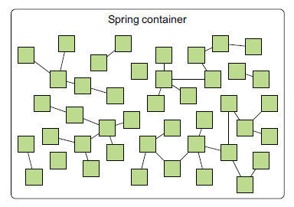
CONTEINER SPRING - CICLO VITA BEANS
In un’applicazione Spring tutti gli oggetti sono creati e gestiti dal container Spring.
Il Container crea gli oggetti, li collega tra loro, li configura e gestisce completamente il ciclo di vita dei Beans.
Il Container è un elemento fondamentale del framework. Spring utilizza la Dependency Injection per gestire i componenti che formano l’applicazione: creare le associazioni tra i componenti. Gli oggetti risultano così ben definiti, facilmente riutilizzare e da testare.

Slide 12
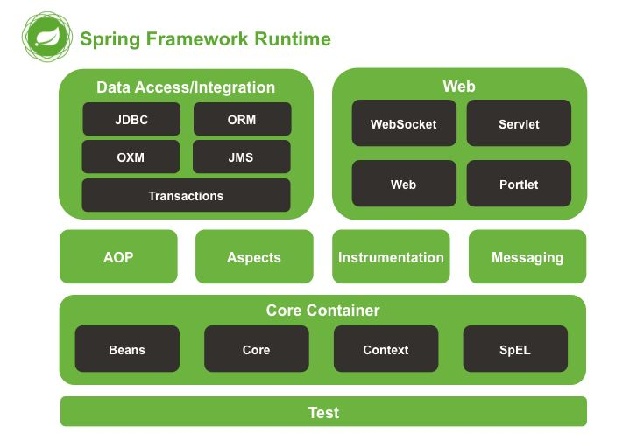
MODULI

Slide 13
DESCRIZIONE PRINCIPALI MODULI
CORE SPRING
SPRING AOP
DATA ACCESS – INTEGRATION
WEB – REMOTING
TESTING
WEB SERVICES
BATCH

Slide 14
NOVITA’ CON SPRING 4,0
Supporta le WebSocket - Java API for WebSocket
Primo framework a supportare le nuove features di Java 8, tra cui Lambdas.
Generazione condizionata di un bean sulla base di una condizione definita dallo sviluppatore
Nuovo template asincrono REST per non rendere bloccante la chiamata tramite callbacks
Supporto a nuove specifiche JEE: JMS 2.0, JTA 1.2, JPA 2.1 e Bean Validation 1.1

Slide 15
CORE
CONFIGURAZIONE BEAN
Spring è responsabile di creare, gestire ed associare i Bean creati; rimane onere dello sviluppatore indicare al framework quali oggetti dovranno essere gestiti come Bean Spring.
Spring offre 3 diverse modalità per configurare i Bean:
Configurazione automatica
Configurazione Java
Configurazione Xml
Si consiglia di utilizzare la configurazione automatica e solo se non sufficiente, utilizzare la configurazione esplicita Java.
Evitare di utilizzare la configurazione Xml poiché risulta sempre più lunga e prolissa.

Slide 16
CORE
CONFIGURAZIONE AUTOMATICA (1)
Così dichiarata, la scansione delle classi avverrà solo nel suo package di appartenenza e nei sotto package. Se si vuole ricercare in diversi package basta utilizzare la seguente sintassi:
@ComponentScan(basePackageClasses={CDPlayer.class, DVDPlayer.class})
@Configuration: indica che la classe descrive configurazione dei bean
@ComponentScan: indica che la configurazione dei bean non avverrà in modo esplicito in questa classe ma tramite annotazioni nelle singole classi

Slide 17
CORE
CONFIGURAZIONE AUTOMATICA (2)
Così dichiarato l’id del Bean sarà uguale al nome della classe con la prima lettera minuscola. Se si vuole dichiarare l’id basta usare :
@Component(“idName”)
Se non trova nessun Bean che soddisfa l’Injection o ne trova più di uno, genera un’eccezione. Per ovvaire al primo caso:
@Autowired(required=false)
@Component: indica che gli oggetti di questa classe saranno gestiti come Bean Spring
@Autowired: indica a Spring di “iniettare” un bean del tipo richiesto nella fase d’invocazione del costruttore

Slide 18
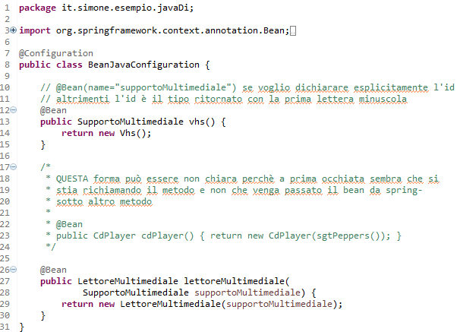
CORE
CONFIGURAZIONE JAVA
@Bean: per definire che quel metodo comprende la logica di creazione del Bean dichiarato dal tipo di Return
Le classi di dominio non presentano annotazioni per essere dichiarate Bean Spring
Utile quando si vogliono gestire come Bean oggetti di librerie esterne in cui non sarebbe possibile utilizzare il @ComponentScan
Per utilizzare un Bean come parametro di un altro costruttore, basta utilizzare il suo Id
Notes:
Si predilige l’uso dell’id e non del richiamo al metodo per far capire come anche il richiamo al metodo non è diretto, ma viene intercettato da spring e viene passato il bean che era già stato chiamato da un’eventuale invocazione precedente, questo perché in spring di default i bean sono singleton e sono quindi correlati a più oggetti.
Lancia esempio così funzionante
Introdurre codice per creazione Bean DVD , far vedere errore e anche qui risolvere la problematica con Primary

Slide 19
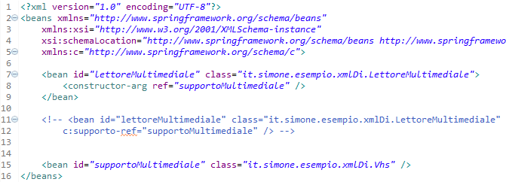
CORE
CONFIGURAZIONE/ WIRING XML
Possibilità di definire gli argomenti del costruttore in una forma contratta
Configurazione sconsigliata in quanto prolissa e complicata da aggiornare.
Notes:
E’ ovviamente possibile passare come parametri al costruttore valori costanti e/o collezioni invece che reference

Slide 20
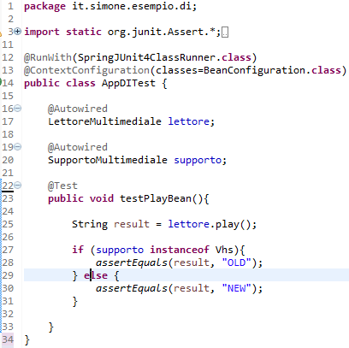
CORE
BEAN IN UNIT TEST
Questa classe mostra come i Bean Spring possano essere “iniettati” anche nella classe di test.
@RunWith(): indica che la classe utilizza proprietà JUnit di Spring
@ContextConfiguration: si indica la classe di configurazione dei bean Spring da utilizzare
@Autowired: injection del bean effettuato a livello di variabile d’istanza
@Test: identifico il metodo come un caso di test

Slide 21
CORE
CONFIGURAZIONE MISTA
E’ possibile definire i Bean in diversi modi e in diverse classi/file simultaneamente ma ricordarsi che il bean una volta creato ha visibilità completa all’interno del Container Spring, quindi sarà possibile associare un bean configurato in una modalità con un bean configurato in un’altra modalità

Slide 22


CORE
RICHIAMARE BEAN DAL CONTESTO SPRING
Se ho utilizzato la configurazione automatica o la configurazione Java:
Si utilizza l’AnnotationConfgApplicationContext() come implementazione dell’interfaccia ApplicationContext
Se ho utilizzato la configurazione xml:
Si utilizza la ClassPathXmlApplicationContext() come implementazione dell’interfaccia ApplicationContext

Slide 23
CORE
GESTIONE AVANZATA DEI BEAN
@Profile: è possibile definire più classi di configurazione, una per ogni profilo, potendo così eventualmente differenziare a runtime la creazione e la valorizzazione dei Bean, ad esempio per ambiente di esecuzione. (Esempio: definizione db in memory per unit test)
@Conditional(ClassCondition.class): si può indicare al framework condizioni personalizzabili per far creare o meno il bean con questa annotazione
@Primary: nel caso in cui più Bean siano i prescelti per un’associazione in quanto compatibili, il framework lancerebbe un’eccezione perché non può risolvere l’ambiguità. Con questa annotazione si può definire una scelta primaria che non manderà in errore l’applicazione
@Qualifier(“idBean”): associato all’annotazione @Autowiring si può richiedere una specifica implementazione del bean basandosi sull’id richiesto
VALUTA SE METTERE CODICE DI ESEMPIO O PARLARNE DOPO O SOLO A VOCE

Slide 24
CORE
AMBITO DEI BEAN
Di default tutti i Bean sono gestiti come Singleton, quindi a partire da una classe sarà sempre generato un solo oggetto che sarà associato a tutti quei bean che ne prevedono una sua variabile d’istanza.
E’ possibile definire un Bean con 4 diversi comportamenti:
-Singleton — Per l’intera applicazione è creata una sola istanza di Bean
-Prototype — E’ creata un’istanza di Bean ogni volta che viene “iniettato” o richiamato dal Contesto Spring
-Session — In una web application, è creata un’istanza di bean per ogni sessione
-Request—In una web application, è creata un’istanza di bean per ogni richiesta
Es:
@Component
@Scope(ConfigurableBeanFactory.SCOPE_PROTOTYPE)

Slide 25
MVC
SPRING WEB - MVC
Il framework Spring MVC web fornisce un'architettura model-view-controller e componenti già pronti che possono essere utilizzati per sviluppare applicazioni web flessibili e con basso accoppiamento .
Il pattern MVC si traduce nel separare i diversi aspetti dell'applicazione ( logiche di controllo, logica di business e di logica UI) , fornendo al contempo un basso accoppiamento tra questi elementi.
Il Modello incapsula i dati e le logiche di business dell’applicazione che in generale sarà composto da POJO .
La vista è responsabile del rendering dei dati del modello e , in generale, genera l’output HTML che il browser del client è in grado di interpretare
Il controller è responsabile di elaborare le richieste degli utenti, di costruire il modello appropriato e di passarlo alla vista per il rendering .

Slide 26
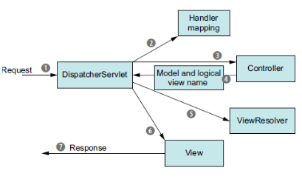
MVC
SPRING MVC – GESTIONE DI UNA RICHIESTA
1 – Arriva la richiesta e viene intercettata dalla DispatchServlet che è il nostro Front Controller
2 – Si individua il Controller da richiamare tramite l’Handler Mapping
3 – Si indirizza la richiesta con il payload al Controller prescelto
4 – Il Controller gestisce la richiesta e ritorna parte del modello da restituire al client e il nome logico della vista
5 – Viene invocato il ViewResolver
6 – Viene creata la Vista da restituire al client
7 – La risposta è ritornata al client

Slide 27
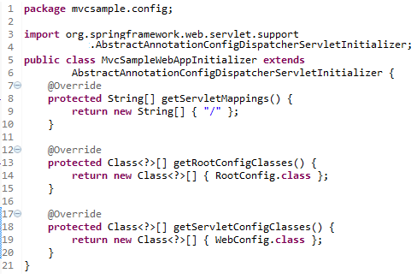
MVC
SPRING MVC – CODICE (1)
Configurazione MVC
Classe che implementa la nostra DispatchServlet
Il container servlet 3.0 ricerca all’avvio le classi che implementano l’interfaccia javax.servlet.ServletContainerInitializer per estrarre i paramentri di configurazione dell’ambiente.
-Spring 3.2 introduce un’implementazione di base tramite AbstractAnnotationConfigDispatcherServletInitializer e quindi estendendola, avremo la nostra configurazione di defatult già pronta
Il metodo identifica 1 o più path che faranno legare la request a quel determinato DispatchServlet. Così configurato rirulta quello di Default
Il metodo ritorna tutte le classi annotate con @Configuration che configurano i bean del constesto Spring
Il metodo ritorna tutte le classi annotate con @Configuration che configurano i bean del constesto Dispatch-Servlet (bean web: controller, view resolvers, handler mapping)

Slide 28
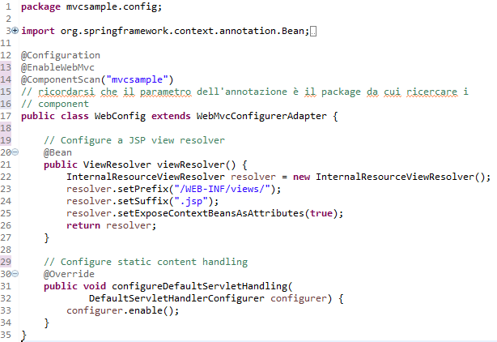
MVC
SPRING MVC – CODICE (2)
Configurazione Web
Classe che dichiara tutti i Bean Web:
View Resolver
Controller
Handler Mapping
@EnableWebMvc: annotazione che permette di abilitare Spring Mvc
@ComponentScan: i controller vengono ricercati nel codice e non dichiarati in questa classe
La classe estende WebMcvConfigurerAdapter, uno dei primi casi in cui ci troviamo a dover estendere una classe di Spring

Slide 29
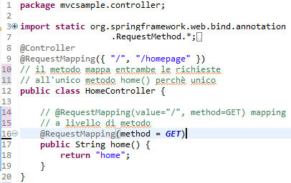
MVC
SPRING MVC – CODICE (3)
Configurazione Controller
Classe che implementa il nostro primo Controller
@Controller: si dichiara a Spring di creare un Bean che agisca da controller (Si poteve dichiarare Component ma sarebbe stato meno chiaro)
@RequestMapping: annotazione utilizzata per correlare il metodo da invocare con la request ricevuta. Il RequestMapping può essere definito a livello di:
Metodo
Classe

Slide 30
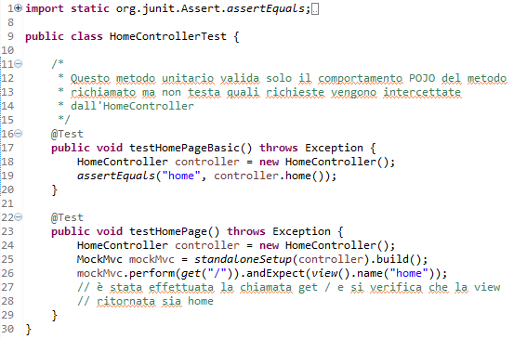
MVC
SPRING MVC – UNIT TEST
Su un controller oltre a verificare il nome della view logica che ritorna possiamo simulare una reale invocazione tramite l’oggetto MockMvc
Riga 25: generiamo il bean Controller e lo avviamo in un contesto di Mock
Riga 26: generiamo una chiamata e verifichiamo chee la view restituita sia “home”

Slide 31
MVC
SPRING MVC – INPUT/OUTPUT PARAMETER
Molte applicazione permettono all’utente di inserire informazioni o richieste complesse. Con Spring è possibile gestire in modo veloce 3 tipologie di input:
Query parameters:
Parametri inviati tramite URI: http://url/users?count=3 - Parametri inviati in chiaro tramite URI, permettendo l’invio di più parametri
Form parmeters:
I parametri vengono inseriti tramite form e vengono passati tramite il corpo della richiesta – Mapping automatico tra i parametri e le variabili dell’oggetto del modello che si passa.
Path variables:
Parametro di query inviato tramite URI: http://url/users/Claudio (si invia direttamente il valore senza specificare il nome del parametro) – Utile quando si richiede un operazione di GET e si passa come input l’identificativo univoco di quella risorsa

Slide 32
MVC
SPRING MVC – ADVANCED
Tutte le Auto-configurazioni descritte precedentemente sfruttano le features del container Servlet 3.0.
- Se vogliamo registrare esplicitamente delle servlet e dei filtri, lo possiamo fare implementando l’interfaccia WebApplicationInitializer con la quale si gestitce in modo più “fine” (di basso livello) la loro creazione e configurazione.
Se l’application server utilizzato non supporta le Servlet 3.0 si può comunque dichiarare Servlet sul file web.xml
E’ supportato un approccio ibrido, che permette di dichiarare servlet sia tramite web.xml che codice java

Slide 33
MVC
SPRING MVC – HANDLING EXCEPTIONS
Durante il processamento di una richiesta, anche in caso di errore, dovrà essere fornita una pagina di output all’utente, mostrando o meno l’eventuale errore.
Spring offre tre strumenti per la gestione delle eccezioni:
Alcune eccezioni Spring vengono automaticamente mappate su specifici HTTP status codes
Un’eccezione può essere annotata con @ResponseStatus per mapparla ad un HTTP status code
Un metodo può essere annotato con @ExceptionHandler per catturare l’eccezione
(cattura solo le eccezioni che avvengono in quel singolo controller)
- Metodo con @ExceptionHandler dichiarato in un Controller Advice
Esempio su codice

Slide 34
ABILITARE SPRING MVC
CONTINUA DA PAGINA 27 DEGLI APPUNTI
Lista di slide con principali oggetti e descirizone del codice ESEMPIO BASE ,
Ultima slide richiamo agli unit test di mvc (controller)
(CODICE GIA PRONTO PER IL TUTORIAL)
Notes:
Con i tre tipi di input fai tutti e tre i test live

Slide 35
DB
SPRING BACK END - JDBC
TESTO TESTO

Slide 36
DB
SPRING BACK END - ORM
TESTO TESTO

Slide 37
DB
SPRING BACK END - JPA
TESTO TESTO

Slide 38
REST
SPRING REST
TESTO TESTO

Slide 39
EXTRA E SVILUPPI FUTURI
AOP
WebSocket
JMS
JMX
Unit test con DB in memory

